Slide 1
FORESATTEmøte for vg1
Malvik videregående skole

Slide 2
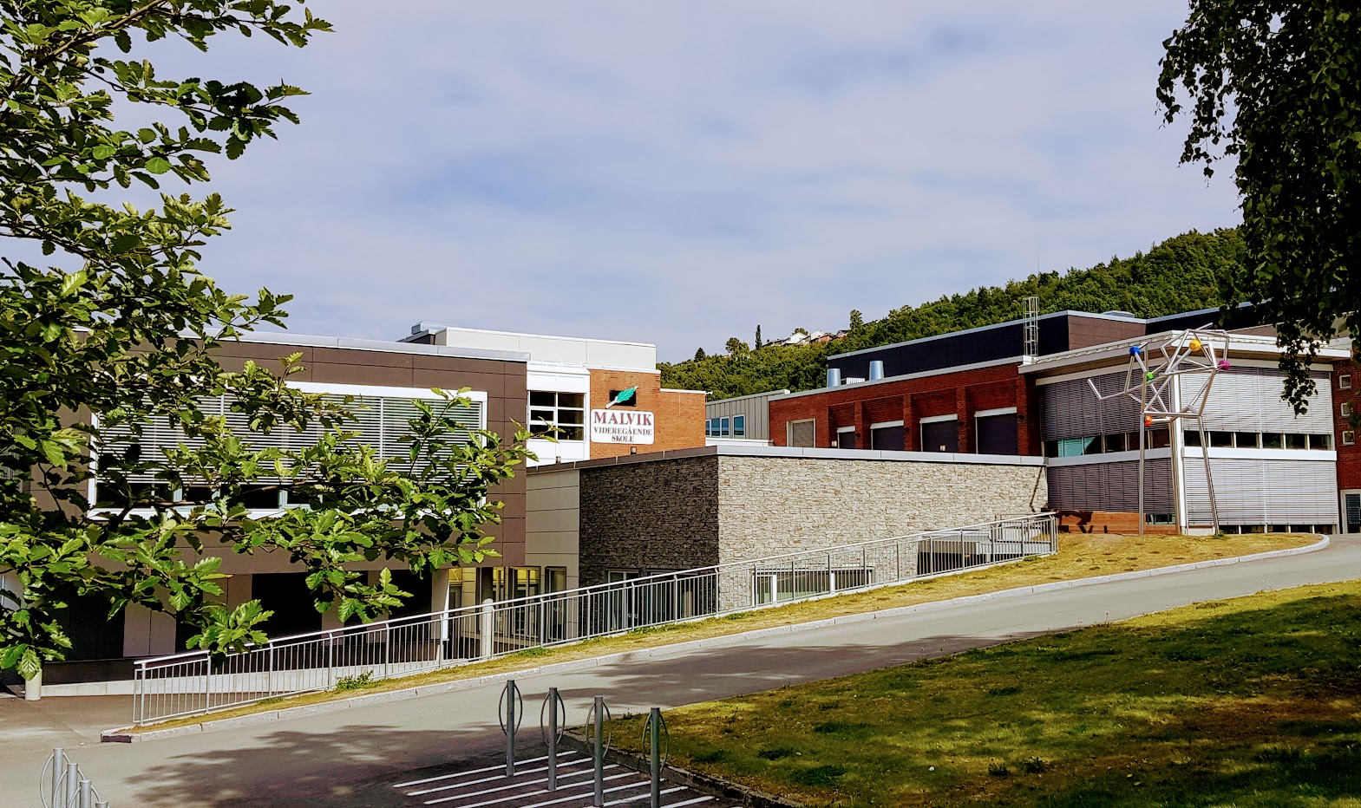
PROGRAM
Velkommen og presentasjon
Skolemiljø
Russegrupper
Fraværsregler
Visma InSchool
Klassevis samling
Notes:
Program for møte i dag
Begynner felles her i kantina, før vi deler oss opp klassevis med kontaktlærer
Først en kort presentasjon av noen sentrale ansatte og litt om skolen og vår visjon
Si noe om oppstart og skolemiljø
Russegrupper
Forklare fraværsregler på vgs
Visma InSchool
Deles opp klassevis med kontaktlærer

Slide 3
Presentasjon
Skolens ledelse | Rektor Fagleder Fagleder Fagleder Fagleder Fagleder | Christian Bauer Andreas Einan Arne Gran Ingunn Aasen Børresen Per-Otto Larsen Trine Velle Amundsen
Elevtjenesten IKT-ansvarlig | Rådgiver Rådgiver OT-rådgiver Rus-team Helsesykepleier PPT/ Psykolog | Monica Øksnes (ST/ID) Karianne Leinum Alseth (EL/HO) Runar Nervik Runar Nervik, Stein Hansen Anette Lund, Veronica Simonsen Gudrun Eid Fremstad Ingeborg Gurine Kraft Christina Meland Mæhre Trine Hedengran Julie Aasan Salater Stein Hansen
Notes:
Rus-team er synlig i skolen og har kompetanse som kan hjelpe elevene og skolen når problemer oppdages eller oppstår
Fylkeskommunen har en egen Pedagogisk psykologisk tjeneste

Slide 4
Vår visjon
Vi skaper de tryggeste rammene for best læring og utvikling
På Malvik vgs skal alle kunne si:
«I dag har jeg blitt sett, blitt hørt og fått utnyttet mitt potensial»
Våre verdier Felleskap – Mestring - Kunnskap
Notes:
Vi er litt over 100 ansatte og litt over halvparten jobber med ‘vanlig’ undervisning, det som dere kanskje tenker når vi snakker om skole. ca en fjerdedel av de ansatte jobber med elever som får tilrettelagt opplæring på avdelingene for arbeidslivs- og hverdagslivstrening, vi har et ressursteam som sørger for opplæring til ungdommer som er barnevernsystemet og vi har ansatte for drift, renhold, kontor, ikt.
Et stort spenn. Det som er felles for oss alle er at vi er her for ungdommene.
Og Vår visjon er at ‘Vi skaper de tryggeste rammene… osv
Våre Verdier fellesskap, mestring og kunnskap beskriver hvordan vi er, hva som er viktig for oss og hjelper oss til å nå vår visjon:
Vi jobber i og legger til rette for et trygt og profesjonelt læringsfellesskap
Vi ønsker at alle skal oppleve mestring ut ifra egne forutsetninger
Vi er opptatt av nysgjerrighet og utvikling for varig kunnskap
Elevundersøkelsen i fjor høst viste at det bare var to videregående skoler i Trøndelag som hadde lavere mobbetall enn Malvik, Selbu og Kyrksæterøra. Vi har altså kommet langt på vei til å nå vår visjon.
Men vi kan selvfølgelig ikke len oss tilbake, her må vi bare fortsette å jobbe.
Visjonen er ambisiøs, den skaper forventninger, stiller krav til oss og utfordrer oss – og det er bra. Det er vår visjon og alle som jobber på skolen skal bidra til å skape de tryggeste rammene for best læring og utvikling.

Slide 5
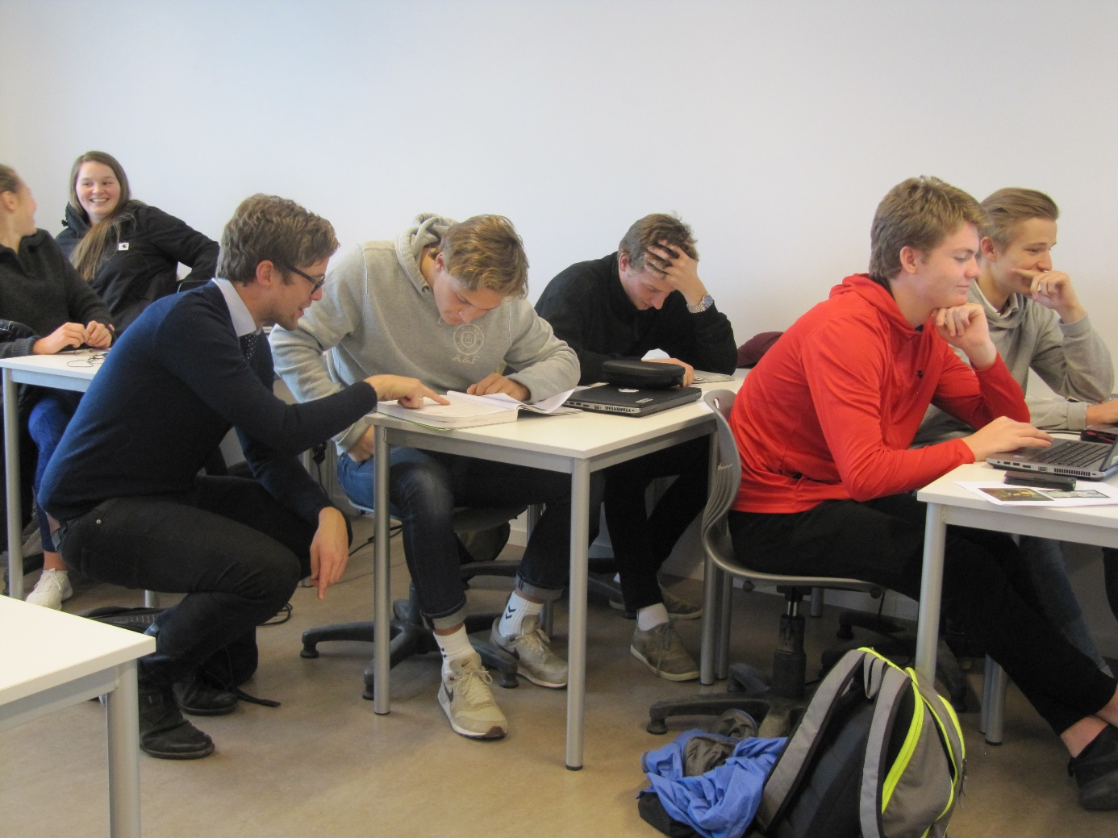
SKOLEMILJØ
God og trygg overgang
Relasjoner
Makkerskap og klassekart
Elevdemokrati/
elevmedvirkning
Notes:
Overgang fra US til VGS er for mange spennende, kan være skremmende, det er en forandring og de fleste av oss liker ikke forandringer. Det er vi veldig klar over og vi jobber mye med relasjonsbygging i oppstarten.
Mellom elev-elev mellom voksne-elev – for å skape trivsel og trygghet.
Vi bruker noe som heter makkerskapsordning som betyr at læreren setter elevene sammen i grupper på to-to, elevene har noe ansvar for makkeren sin, blir byttet etter en periode. I tillegg har vi klassekart, dvs elevene vet hvor de skal sitte.
Vi er opptatt av elevdemokrati og medvirkning, tillitsvalgte i klassene er snart på plass og dermed er også elevrådet snart på plass. Gjennom det får elevene mulighet til å medvirke.
På individnivå lærer elevene gjennom dialog med lærer hvordan de har mulighet til medvirke i klasserom, i undervisningen, vurderingen, osv.

Slide 6
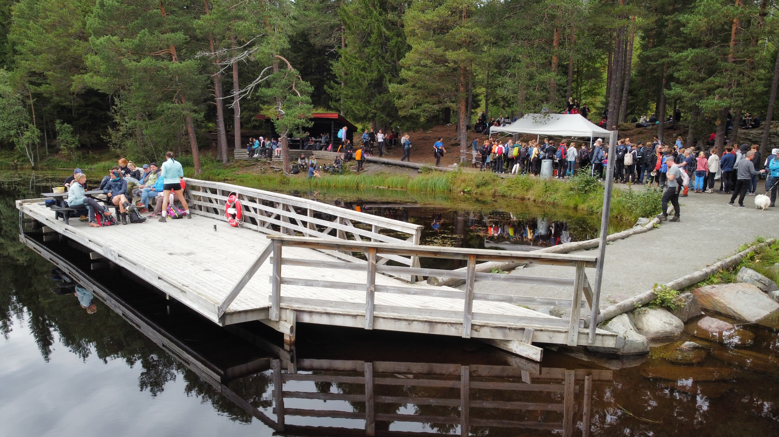
Aktivitetsdag
Notes:
Vi har en aktivitetsdag i oppstarten, det har vi gjennomført på tirsdag. Fantastisk dag. Skolen har gjort det i de siste 20 år – med avbrudd i pandemien. Det er idrett som organiserer det, trinnene går forskjellige løyper og hovedfokus er relasjonsbygging med noe faglig innhold.
Bilde er fra en tidligere aktivitetsdag
Vg1: Jervskogen-Stavsjøen
Vg2: Sekkhølet-Stavsjøen
Vg3: Hønstad-Hasetkammen-Stavsjøen
Pluss noe alternativ tilbud på Stavsjøen
Kjempefin dag

Slide 7
Retten til et trygt og godt skolemiljø
§12-2
Alle elevar har rett til eit trygt og godt skolemiljø som fremjar helse, inkludering, trivsel og læring.
§12-3 Nulltoleranse
Skolen skal ikkje godta krenkjande oppførsel, som til dømes mobbing, vald, diskriminering og trakassering.
Notes:
Alle elever har en lovfestet rett til et trygt og godt skolemiljø.
Opplæringsloven paragraf 12
12-2 alle elever har rett …
12-3 Nulltoleranse til krenkende oppførsel

Slide 8
§12-4 Aktivitetsplikten
Plikt til å:
følge med
gripe inn
melde fra
undersøke
sette inn tiltak
at årsaken til elevens utrygghet eller mistrivsel er forhold som er skjedd utenfor skolens område, begrenser ikke skolens aktivitetsplikt så lenge elevens opplevelse av skolemiljøet påvirkes negativt av det. Dette er blant annet aktuelt i forbindelse med digital mobbing, der krenkelser typisk kan skje utenom skoletiden
Notes:
Paragraf 12-4 Beskriver aktivitetsplikten - alle som jobber på en skole har plikt…
Viktig å merke seg at … utenfor skolens område … det er de vanskeligste saker vi jobber med, fester, digitale medier

Slide 9

Hva gjør du om du ikke har det greit på skolen?
Snakk med en voksen du stoler på!
Dersom du mistenker at noen andre ikke har det greit på skolen?
Notes:
Elevenes ansvar – snakk med elevene om det.

Slide 10
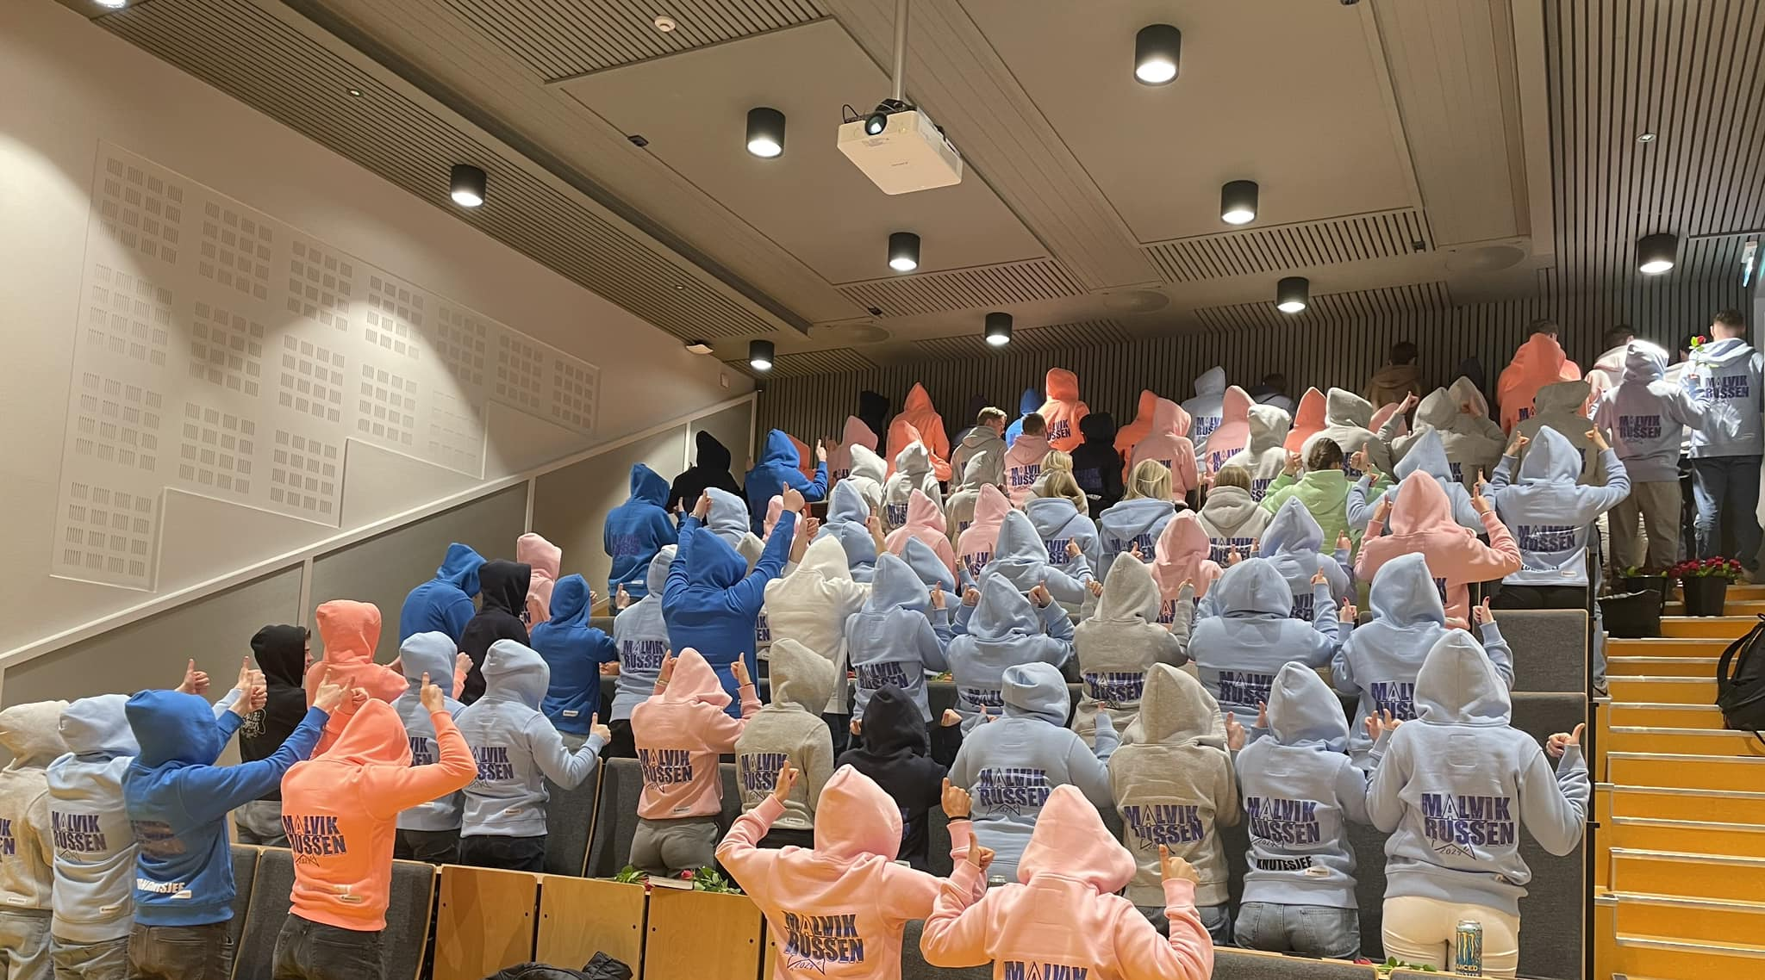
RUSSEgrupper
Starter tidlig (allerede startet?)
Mye tid og oppmerksomhet på vg1 og vg2
Inkludering
Ønsker èn samlet Malvikruss
Notes:
Så må jeg si noen ord om russegrupper.
Det starter tidlig – for noen har det startet allerede
Det tar mye tid og oppmerksomhet
Det er fint for veldig mange og så er det alltid noen som ikke få lov til å være med – og det er utrolig tøff
Vi ønsker en samlet Malvikruss, en stor gruppe – alle er med
Og da trenger vi hjelp fra dere, det får vi ikke til alene.
Snakk med ungdommen deres om russetid og viktigheten av inkludering.

Slide 11
Invitasjon til foreldremøte med Arman vestad 15. September kl. 18.00
Hvorfor forteller Arman sin historie?
Alle ungdommer har noen grunnleggende behov:
Å bli sett og anerkjent
Å høre til i et fellesskap
Å oppleve mestring og mening
Å kjenne at de er verdifulle for andre
Notes:
Per-Otto og Ingunn

Slide 12
Hvorfor forteller Arman sin historie?
For Arman ble ikke disse behovene møtt på en god måte i ungdomsårene. Han husker godt hvor det begynte å skli ut, og det skjedde akkurat i den alderen deres barn er i nå.
Selv om Arman tilhører en annen generasjon, er ungdommers behov de samme i dag som den gangen: Å bli sett. Å høre til. Å mestre. Å være betydningsfull for noen.
Notes:
Per-Otto og Ingunn

Slide 13
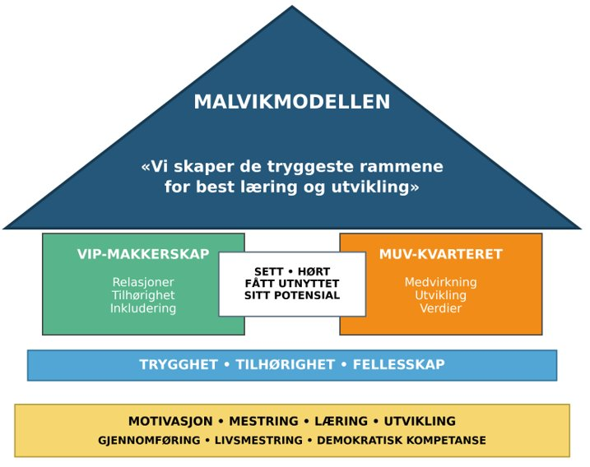
Hvordan følger vi opp gjennom skoleåret
MUV = Medvirkning, Utvikling, Verdier​
​
En visjon er ikke nok alene.​
Vi trenger strukturer som gjør visjonen levende i praksis.​
Da blir visjonen synlig i elevenes hverdag, og de blir sett, hørt, opplever tilhørighet og får utnyttet sitt potensiale.
Notes:
Per-Otto og Ingunn

Slide 14
Fravær
Mål at elevene møter opp hver time.
Det viktigste vi kan gjøre sammen for elevens læring og gjennomføring, er å sørge for at de møter opp.
Men fravær vil oppstå av ulike grunner.

Slide 15
Fravær
Hva er fraværsgrensen og 10%-regelen?
Fraværsgrensen gjelder hvert enkelt fag
Hovedregelen er 10% meldt og udokumentert fravær
  Eleven får varsel i god tid
  Ikke standpunkt i faget
Mellom 10% og 15% kan det gjøres individuell vurdering
Over 15% fravær - ikke karakter i fag
Læreren må ha tilstrekkelig grunnlag for å vurdere elevens samlede kompetanse.
De aller fleste elevene møter opp og har fravær godt under fraværsgrensa!

Slide 16
Fravær - Elev er borte
Elev er borte – i utgangspunktet to valg
  Egenmelding til kontaktlærer i VIS – Kode "M" - meldt fravær
  Melder ikke i fra til kontaktlærer - Kode "X" - udok. fravær
Begge fraværskodene teller på fagfravær og 10%-regel.
MEN: "M" viser at du har orden på fravær. Ikke utslag på ordenskarakter.
Noe av fraværet kan endres fra X/M til D (dokumentert)

Slide 17
FRAVÆR
Dokumentert fravær som ikke regnes som fravær
  Fravær på grunn av en rettighet de har etter opplæringsloven
  Eksempelvis: rådgivning, utredning PPT, elevrådsarbeid
Dokumentert fravær som kan unntas fraværsgrensa
  velferdsforhold, lovpålagt oppmøte, tillitsvalgt, politisk arbeid, hjelpearbeid, representasjon på nasjonalt eller internasjonalt nivå
  Andre religiøse høytidsdager enn de offentlige helligdagene (2 dager)
  Deler av trafikkopplæringen (klasse B)
    Sikkerhetskurs på bane (4timer) og veg (9 timer), teoretisk og praktisk førerprøve
Notes:
Andreas
Noe fravær regnes ikke som fravær, hvis bort pga rettighet etter opplæringsloven
Dokumentert fravær som er på vitnemål, men teller ikke til fraværsgrensen

Slide 18
FRAVÆR
Hvorfor melde fravær ved sykdom, om det uansett teller på fraværsgrensa?
  Ordenskarakter
  Gode vaner
Jeg er syk og sengeliggende. Må jeg ordne legeattest?
  Nei, ikke så lenge du er under fraværsgrensa.
  Ja, om sykefraværet medfører fagfravær over 10%

Slide 19
VISMA INSCHOOL
Elevenes timeplan
Fravær
Termin 1 og termin 2/ standpunktkarakterer
Anmerkninger
Notes:
Per-Otto

Slide 20
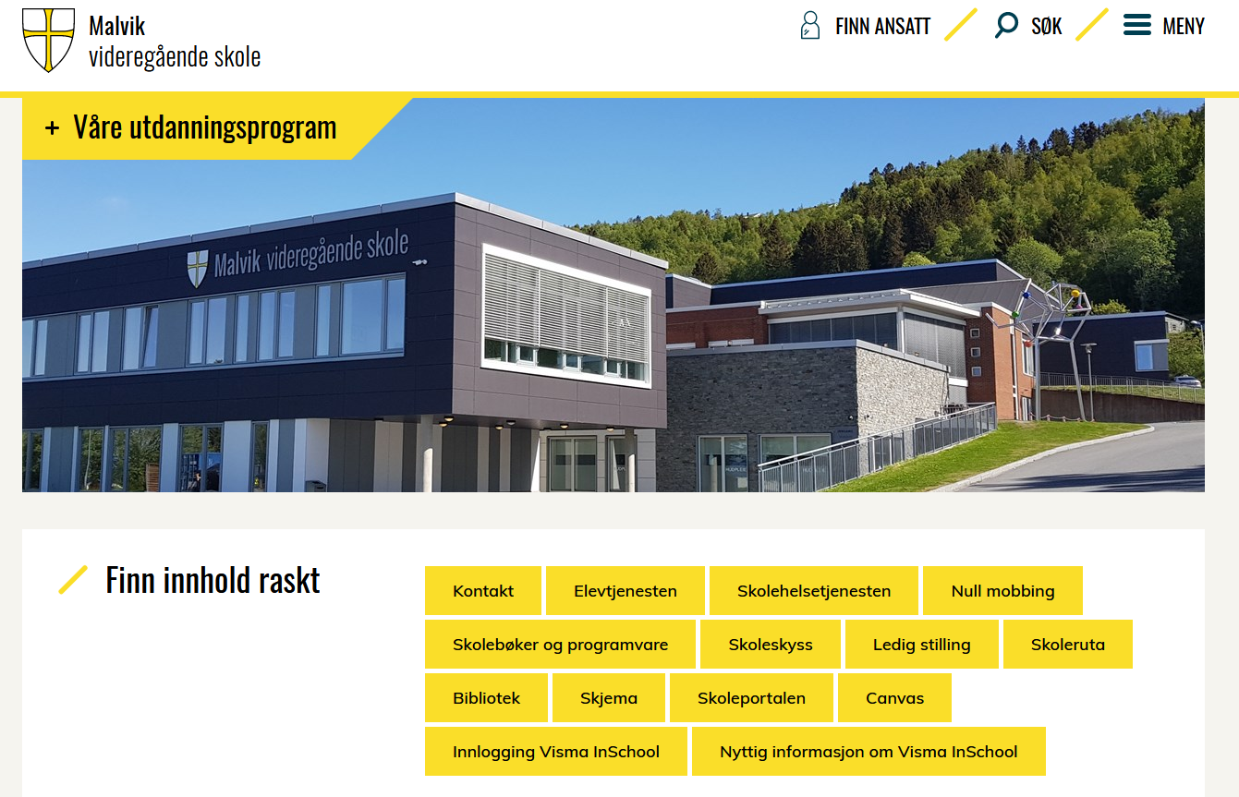
VISMA INSCHOOL
FORELDRETILGANG
Skolens hjemmeside
Logg inn med BankID/MinID
Notes:
Per-Otto

Slide 21
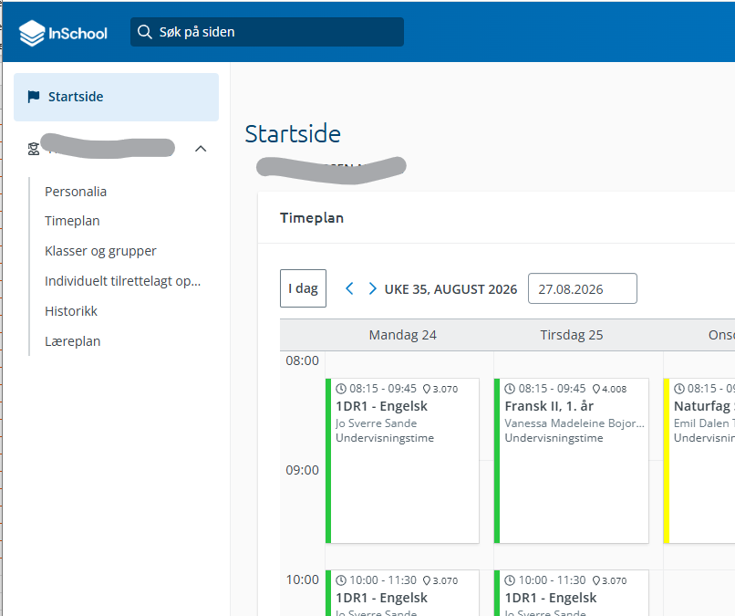
Notes:
Per-Otto

Slide 22
Klassevis samling
1065
1064
1063
0071
0073
2075
2076
1ID: Vidar og Fredrik
1STA: Edel og Magnus
1STB: Daria og Tormod
1ELA: Haral
1ELB: Helge
1HOA: Trine
1HOB: Andrea
Notes:
Per-Otto

